Slide 1
Министерство антимонопольного регулирования и торговли Республики Беларусь
15 марта – всемирный день защиты прав потребителей
ГРАМОТНЫЙ ПОТРЕБИТЕЛЬ–ответственный бизнес

Slide 2
Государственная политика в сфере защиты прав потребителей
Основные принципы:
обеспечение свободного выбора товаров (работ, услуг)
качество и безопасность товаров (работ, услуг)
защита экономических интересов потребителей
обеспечение потребителя информацией, необходимой для обоснованного выбора, изложение договоров в четкой, лаконичной и легкой для восприятие форме
наличие эффективных механизмов урегулирования потребительских споров и средств правовой защиты потребителей, позволяющих оперативно, справедливо, и действенно урегулировать споры без излишних финансовых или иных издержек;
защита уязвимых потребителей (пожилых, инвалидов и т.д.)

Slide 3
ПРАВОВОЕ РЕГУЛИРОВАНИЕ ОТНОШЕНИЙ В ОБЛАСТИ ЗАЩИТЫ ПРАВ ПОТРЕБИТЕЛЕЙ
ЗАКОН О ЗАЩИТЕ ПРАВ ПОТРЕБИТЕЛЕЙ
КОНСТИТУЦИЯ
ГРАЖДАНСКИЙ КОДЕКС
ЗАКОН О ЗАЩИТЕ ПРАВ ПОТРЕБИТЕЛЕЙ
ЖИЛИЩНО-КОММУНАЛЬНЫХ УСЛУГ
ЗАКОНОДАТЕЛЬСТВО
О
ЗАЩИТЕ ПРАВ ПОТРЕБИТЕЛЕЙ
ИНЫЕ НПА,
международные договоры
ПРАВИЛА: ПРОДАЖИ ОТДЕЛЬНЫХ ВИДОВ ТОВАРОВ, ПРОДАЖИ ТОВАРОВ ПО ОБРАЗЦАМ, ТЕХНИЧЕСКИЕ РЕГЛАМЕНТЫ ТАМОЖЕННОГО СОЮЗА И ДР.
ДРУГИЕ
законодательные акты
ЗАКОНЫ РЕСПУБЛИКИ БЕЛАРУСЬ
«О ГОСУДАРСТВЕННОМ РЕГУЛИРОВАНИИ
ТОРГОВЛИ И ОБЩЕСТВЕННОГО ПИТАНИЯ В РЕСПУБЛИКЕ БЕЛАРУСЬ», «О ТУРИЗМЕ», КОДЕКСЫ: БАНКОВСКИЙ И ДР.

Slide 4
Куда обращаться за защитой прав потребителя?
Государственная защита:
местный исполнительный и распорядительный орган по месту нарушения прав потребителя (администрация района города, гор(рай)исполком)
если потребитель не удовлетворен результатом рассмотрения исполкомом его обращения, он может обжаловать его в облисполкоме (Минском горисполкоме)
облисполком, Минский горисполком
если потребитель не удовлетворен и результатом рассмотрения облисполкомом (Минским горисполкомом) его обращения, он может обжаловать его в МАРТ
МАРТ
Общественная защита:
общественные объединения потребителей
Судебная защита:
в суд по месту нарушения прав потребителя, если в досудебном порядке не удалось восстановить нарушенные права

Slide 5
Полномочия местных исполнительных и распорядительных органов в области защиты прав потребителей
рассматривать обращения потребителей в соответствии с Законом Республики Беларусь «Об обращениях граждан и юридических лиц»
консультировать потребителей по вопросам защиты их прав
направлять предписания изготовителям (продавцам, поставщикам, представителям, исполнителям, ремонтным организациям) о прекращении нарушений прав потребителей
обращаться в суд с иском о защите прав потребителя
осуществлять иные функции по защите прав потребителей, предусмотренные законодательством

Slide 6
СУДЕБНАЯ ЗАЩИТА ПРАВ ПОТРЕБИТЕЛЕЙ
Потребители освобождены от уплаты государственной пошлины при подаче иска в суд по вопросам защиты прав потребителей
При удовлетворении такого иска, если с исковым заявлением выступают исполком или общественное объединение, суд взыскивает за несоблюдение добровольного порядка удовлетворения требований потребителя с изготовителя (продавца, поставщика, представителя, исполнителя, ремонтной организации) в местный бюджет штраф в размере 100% суммы, присужденной судом в пользу потребителя

Slide 7
Защита прав потребителей госорганами:
жилищно-коммунальных услуг
Министерство жилищно-коммунального хозяйства
платных медицинских услуг
Министерство здравоохранения
услуг в области жилищного строительства
Министерство архитектуры и строительства
культурно-зрелищных мероприятий
Министерство культуры
услуг электросвязи и почтовой связи
Министерство связи и информатизации
платных образовательных услуг
Министерство образования
услуг перевозки пассажиров (включая такси) и грузов
Министерство транспорта и коммуникаций
на качество и безопасность товаров
Государственный комитет по стандартизации
туристических услуг
Министерство спорта и туризма
риэлтерских услуг
Министерство юстиции
финансовых услуг
Национальный банк
ветеринарных услуг, на качество семян растений
Министерство сельского хозяйства и продовольствия
страховых услуг
Министерство финансов

Slide 8
Рассмотрение обращений государственными органами в 2022 году
МАРТ и гор(рай)исполкомы:
Рассмотрено 9 878 обращений потребителей (в 2021 г. – 10 350; уменьшение на 5%)
Наибольшее количество обращений рассмотрено Минским горисполкомом и администрациями районов г. Минска - 35% от общего количества, МАРТ – 16%, исполкомами Могилевской области – 13%, Брестской – 11%, Минской – 11%.
По результатам рассмотрения:
потребителям возмещен материальный ущерб – 27 117 рублей
вынесено 326 предписаний об устранении нарушений (в 2021 г.- 173)
составлено 272 протокола (в 2021 г. - 297)
исполкомами подано 124 иска в суд (в 2021 г. – 124)
15 госорганов, Белнефтехим, Беллегпром, Белгоспищепром, Беллесбумпром рассмотрено 37 881 обращение

Slide 9
МАРТ в сфере защиты прав потребителей
Нормативное регулирование и разъяснение законодательства
Координация деятельности государственных органов
Рассмотрение обращений, потребительских споров в досудебном порядке
Контроль за соблюдением прав потребителей
Меры реагирования: предупреждение, предписание, составление протоколов об АП, судебные иски в защиту неопределенного круга лиц
Информационная работа
Международное сотрудничество

Slide 10
Структура обращений граждан по защите прав потребителей в 2021-2022 гг.
2022 г.
2021 г.

Slide 11
МАРТ в сфере защиты прав потребителей
 | Рассмотрение обращений | Результаты рассмотрения
 |  | Предписания, предупреждения | Протоколы
2018 | 527/38 | 19 | 7
2019 | 766/40 | 46 | 4
2020 | 921/28 | 36 | 8
2021 | 975/47 | 49 | 2
2022 | 1602/871 | 96 | 17

Slide 12
Ограничение доступа к интернет-сайтам
Год | Количество сайтов
2017 | 44
2018 | 71
2019 | 116
2020 | 347
2021 | 160
2022 | 77

Slide 13
Фишинговые интернет-ресурсы
В 2022 году МАРТ инициировано
ограничение доступа к 77 интернет-ресурсам,
из которых бóльшая часть - фишинговые сайты
Настоящий сайт | Фишинговый сайт
21vek.by | y21kupvi.beget.tech
bnb.by | viqtorywins.com
priorbank.by | priorby.site prior.by-iban.com prior.by-lin.com
belarusbank.by | aiptl.com aleken.net ibank.bellnvest-by.com belnvestbank.by-salt.com
ir.eurotorg.by | kx3nf6.cn r.strokediversion.top

Slide 14
Актуальные проблемы
предоставление недостоверной (неполной) информации о товарах (работах, услугах)
отказ продавца принимать товар с недостатком
несоблюдение сроков (возврата денежных средств, проведения проверки качества и экспертизы)
направление платных «подарков» почтой
навязывание дополнительных платных услуг
телефонные звонки и сообщения мошенников
консультации по банковским кредитам

Slide 15
Нарушение прав потребителей при консультировании по кредитам
МАРТ ведет разбирательство в отношении 9 организаций, оказывающих услуги финансового консультирования
Основные нарушения: ограничение права потребителя
на свободный выбор услуг
на принятие оказанной услуги
на односторонний отказ от исполнения договора об оказании услуги
ВАЖНО!
Консультации по банковским продуктам можно получить в банках БЕСПЛАТНО!

Slide 16
Количество интернет-магазинов, зарегистрированных в Торговом Реестре Республики Беларусь
По состоянию на 01.01.2023 зарегистрировано 28 927 интернет-магазинов (по сравнению с началом 2022 г. рост на 3,7 % или 1 036),
из которых: 14 254 (49,3 %) принадлежат юридическим лицам,
14 673 (50,7 %) – индивидуальным предпринимателям

Slide 17
Количество интернет-магазинов, зарегистрированных в Торговом Реестре Республики Беларусь

Slide 18
Дополнительный механизм обеспечения защиты прав интернет-потребителей
Владелец интернет-площадки принимает меры по соблюдению продавцами требований законодательства в области защиты прав потребителей

Slide 19
О введении интернет-продавцом платы за возврат товара надлежащего качества
В августе 2022 г. интернет-магазином Wildberries была введена плата за возврат покупателем товаров надлежащего качества (например, не подошедших по размеру или цвету) в размере от 2 до 4 рублей за каждую единицу возвращенного товара
В сентябре 2022 г. МАРТ интернет-магазину Wildberries было вынесено предписание с требованием устранить нарушение законодательства о защите прав потребителей. Предписание МАРТ исполнено – нарушение устранено: платный возврат товара был отменен
В декабре 2022 г. интернет-магазин Wildberries снова ввел плату за возврат товара надлежащего качества, не подошедшего потребителю
13 декабря 2022 г. МАРТ ПОВТОРНО было вынесено предписание, однако в установленные сроки оно не было исполнено
В отношении руководителя интернет-магазина Wildberries МАРТ было составлено два протокола об административных правонарушениях: по части 1 статьи 13.11 КоАП (нарушение законодательства о торговле и защите прав потребителей); по статье 24.1 КоАП (неисполнение предписания МАРТ в установленные сроки)
Суд Фрунзенского района г.Минска поддержал решения МАРТ и оштрафовал должностное лицо интернет-магазина Wildberries на 9 и 10 базовых величин. Решение суда вступило в законную силу
Платный возврат был отменен; покупателям возвращены незаконно списанные денежные средства

Slide 20
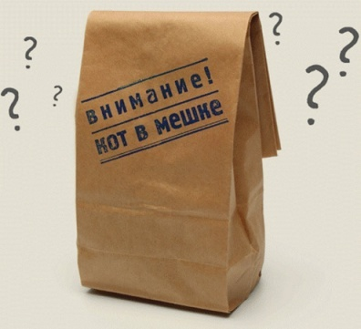
Интернет-покупки в социальных сетях, мессенджерах
Риски:
сокрытие информации о продавце
отсутствие связи с продавцом после оплаты товара
отсутствие возможности предъявить претензию, вернуть товар, деньги
уклонение от рассмотрения законных требований потребителя и возврата денег за некачественный товар
доставка товара, не соответствующего описанию в интернет-магазине
отказ курьера продемонстрировать качество товара
Манипуляции с наличием товара по привлекательным ценам, изменение стоимости товара в интернет-магазине после принятия заказа
Навязывание товаров (минимальная сумма заказа, количество)

Slide 21
Перспективные задачи
Корректировка Закона Республики Беларусь «О защите прав потребителей» в части законодательного закрепления термина «уязвимые группы населения»
Изучение возможности корректировки статьи 13.11 КоАП в части установления ответственности за нарушения законодательства о защите прав потребителей
Корректировка постановления Совета Министров Республики Беларусь о порядке проведения аттестации работника общественного объединения потребителей
Корректировка перечня товаров длительного пользования, на период устранения недостатков или замены которых потребителю безвозмездно не предоставляется не аналогичный товар
Правовой статус маркетплейсов во взаимоотношениях с потребителями

Slide 22
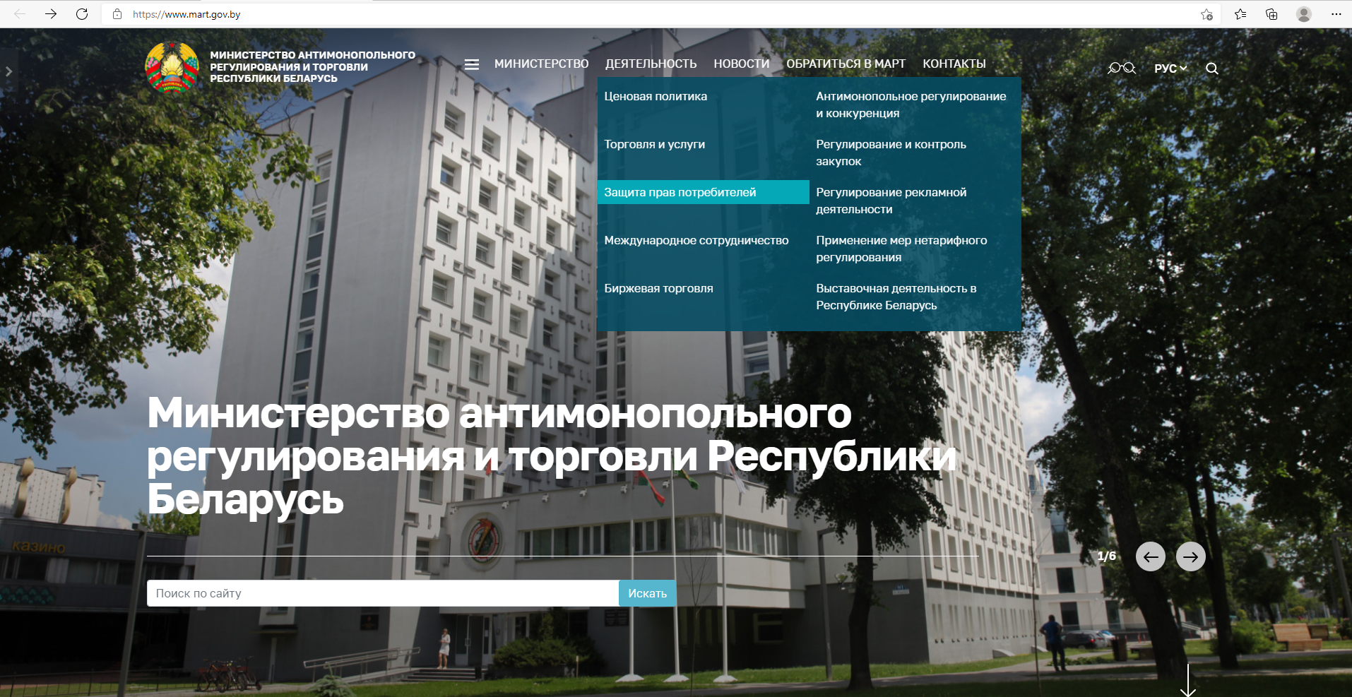
www.mart.gov.by
https://twitter.com/mart_gov_by
https://www.facebook.com/mart.gov.by/
https://t.me/mart_gov_by

Slide 23
Телеграм-канал
«МАРТ о правах потребителей»
Разъяснения МАРТ о правах потребителей и способах их защиты
https://t.me/consumer_rights_by_MART

Slide 24
«Горячая» линия МАРТ ко Дню потребителя
14 и 15 марта 2023г.
с 14.00 до 16.00
тел. 8 (017) 241 42 02
специалисты отдела по защите прав потребителей
14 марта 2023г.
с 10.00 до 13.00
тел. 8 (017) 255 98 80 (1)
начальник управления защиты прав потребителей и контроля за рекламой

Slide 25
Поздравляем с Днём потребителя!

